Slide 1
LỚP
ĐẠI SỐ
11
Chương 5: ĐẠO HÀM
Bài 2. ĐẠO HÀM CỦA HÀM SỐ LƯỢNG GIÁC
TIẾT 70
I
KIẾN THỨC CƠ BẢN
3
ĐẠO HÀM CỦA HÀM SỐ y = tanx
4
ĐẠO HÀM CỦA HÀM SỐ y =cotx
II
GIẢI BÀI TẬP SGK
III
BÀI TẬP TRẮC NGHIỆM

Slide 2


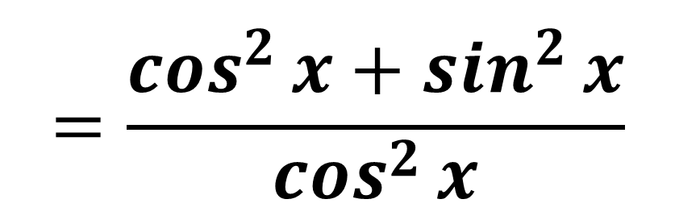

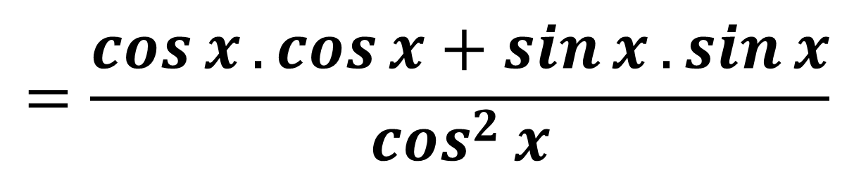
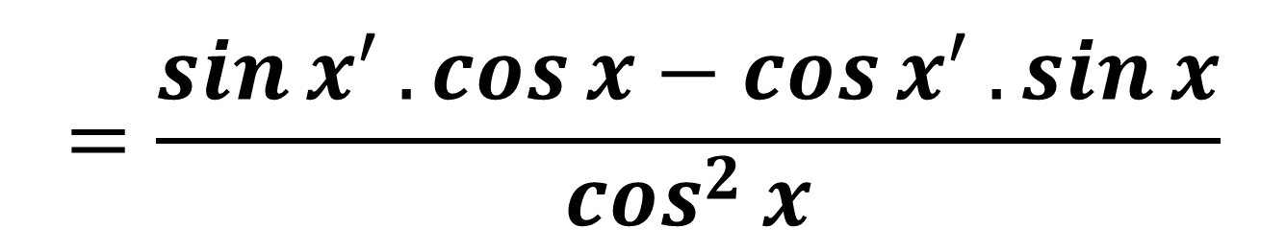
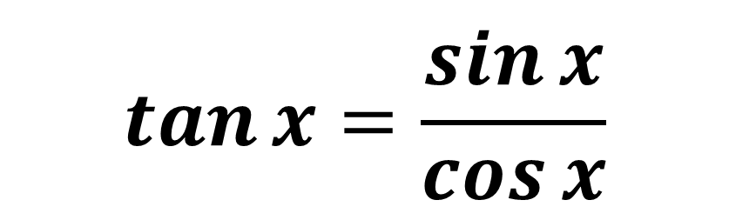
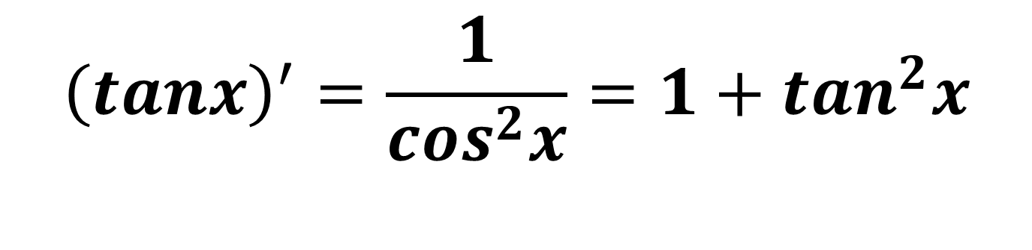
III
Đạo hàm của hàm số y = tanx
Định lý 3
Hàm số y= tan x có đạo hàm tại mọi $x≠\frac{π}{2}+kπ,k∈ℤ$ và
$${\left(tanx\right)}^{′}=\frac{1}{cos^{2}x}=1+tan^{2}x$$
Chứng minh
$$\tan{x}=\frac{\sin{x}}{\cos{x}}$$
$$=\frac{\cos{x}.\cos{x}+\sin{x}.\sin{x}}{\cos^{2}{x}}$$
$${\left(\tan{x}\right)}^{′}={\left(\frac{\sin{x}}{\cos{x}}\right)}^{′}$$
$$=\frac{\cos^{2}{x}+\sin^{2}{x}}{\cos^{2}{x}}$$
$$=\frac{{\sin{x}}^{′}.\cos{x}−{\cos{x}}^{′}.\sin{x}}{\cos^{2}{x}}$$
$$=\frac{1}{\cos^{2}{x}}$$

Slide 3
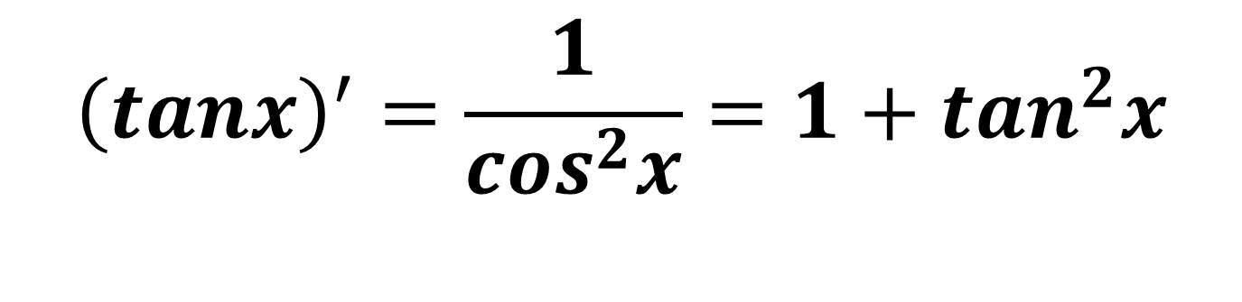
III
Đạo hàm của hàm số y = tanx
Định lý 3
Hàm số y= tan x có đạo hàm tại mọi $x≠\frac{π}{2}+kπ,k∈ℤ$ và
$${\left(tanx\right)}^{′}=\frac{1}{cos^{2}x}=1+tan^{2}x$$
Chú ý
$$\text{N}\text{ế}\text{u} \text{y}\text{=}\text{tan} \text{u} \text{v}\text{à }\text{u}\text{=}\text{u}\text{(}\text{x}\text{) }\text{th}\text{ì }\text{ta} \text{c}\text{ó}$$
$\left(tanu\right)′=\frac{u′}{cos^{2}u}=u′.\left(1+tan^{2}u\right)$ $\left(u≠\frac{π}{2}+kπ,k∈ℤ\right)$

Slide 4

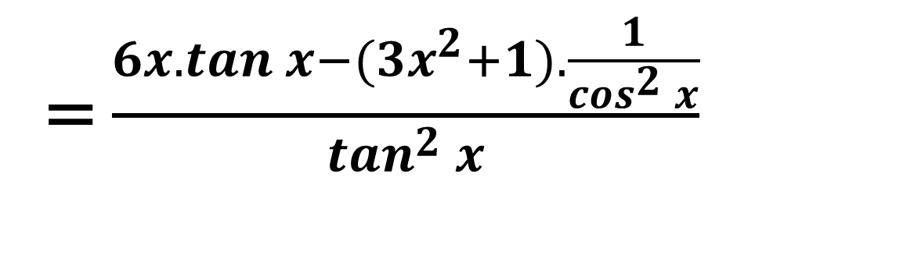
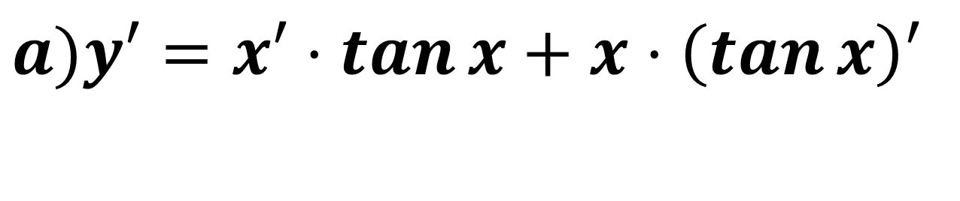
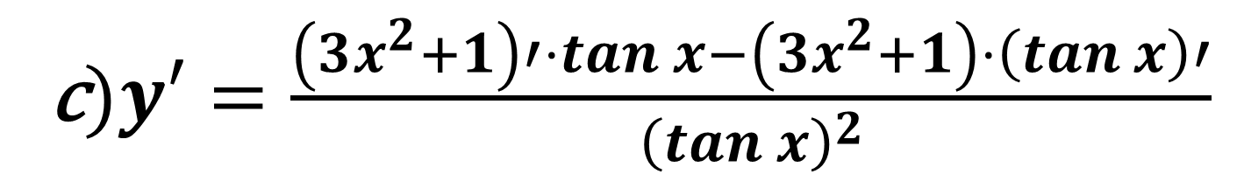
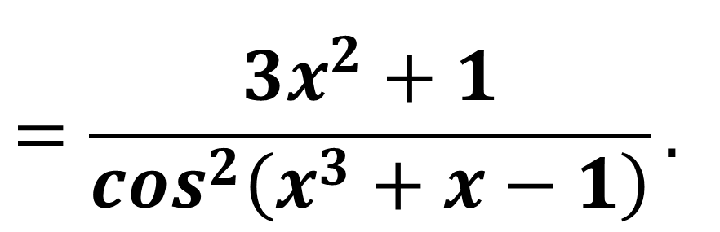
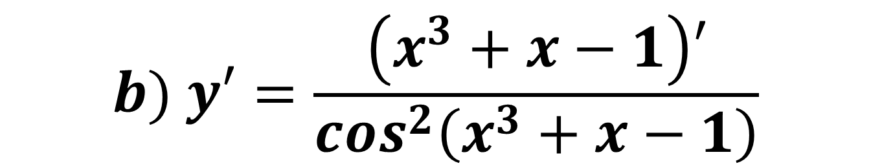

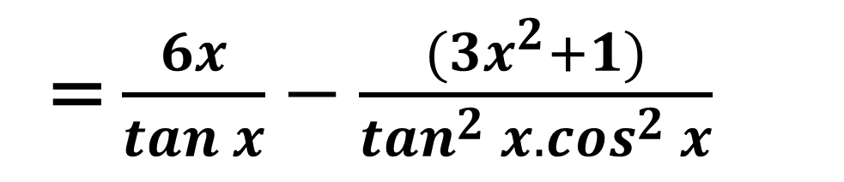
Ví dụ 1
Tính đạo hàm của các hàm số sau
a) $y=x⋅\tan{x}$ b)$y=\tan\left(x^{3}+x−1\right)$ c)$y=\frac{\left(3x^{2}+1\right)}{\tan{x}}$
Bài giải
$$a)y′=x′⋅\tan{x}+x⋅\left(\tan{x}\right)′$$
c$)y′=\frac{\left(3x^{2}+1\right)′⋅\tan{x}−\left(3x^{2}+1\right)⋅\left(\tan{x}\right)′}{{\left(\tan{x}\right)}^{2}}$
$$=\tan{x}+\frac{x}{\cos^{2}{x}}.$$
= $\frac{6x.\tan{x}−(3x^{2}+1).\frac{1}{\cos^{2}{x}}}{\tan^{2}{x}}$
$$b) y′=\frac{\left(x^{3}+x−1\right)′}{\cos^{2}\left(x^{3}+x−1\right)}$$
= $\frac{6x}{\tan{x}}−\frac{(3x^{2}+1)}{\tan^{2}{x}.\cos^{2}{x}}$
$$=\frac{3x^{2}+1}{\cos^{2}\left(x^{3}+x−1\right)}.$$

Slide 5

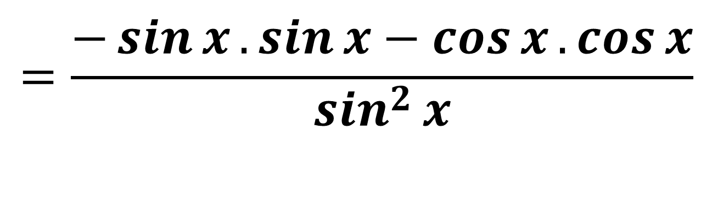
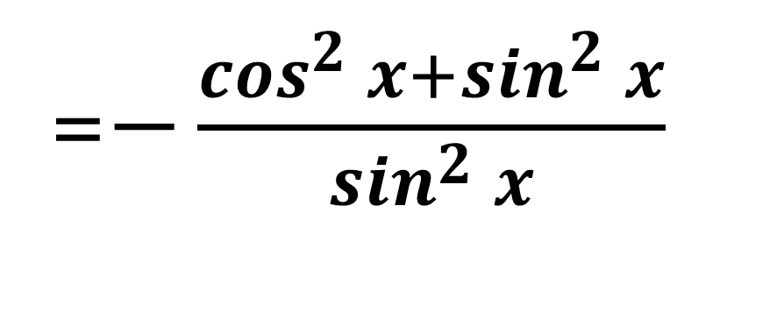
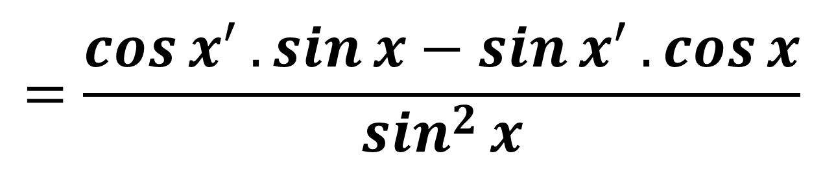
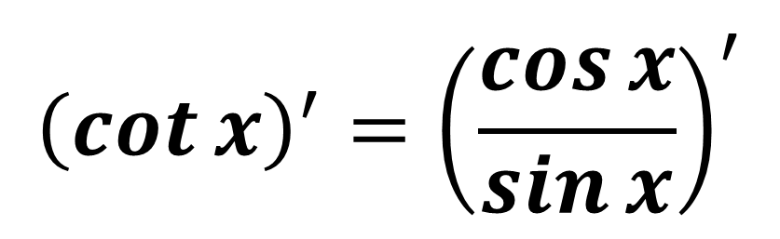
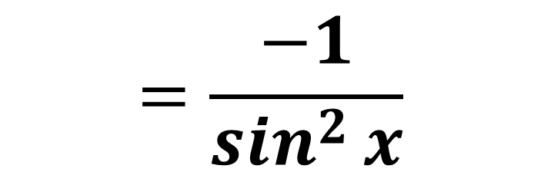

IV
Đạo hàm của hàm số y = cotx
Định lý 4
Hàm số y= cot x có đạo hàm tại mọi$x≠kπ,k∈ℤ$ và
$${\left(cotx\right)}^{′}=−\frac{1}{sin^{2}x}=−\left(1+cot^{2}x\right)$$
Bài giải
$$\cot{x}=\frac{\cos{x}}{\sin{x}}$$
$$=\frac{−\sin{x}.\sin{x}−\cos{x}.\cos{x}}{\sin^{2}{x}}$$
$${\left(\cot{x}\right)}^{′}={\left(\frac{\cos{x}}{\sin{x}}\right)}^{′}$$
=$−\frac{\cos^{2}{x}+\sin^{2}{x}}{\sin^{2}{x}}$
$$=\frac{{\cos{x}}^{′}.\sin{x}−{\sin{x}}^{′}.\cos{x}}{\sin^{2}{x}}$$
$$=\frac{−1}{\sin^{2}{x}}$$

Slide 6

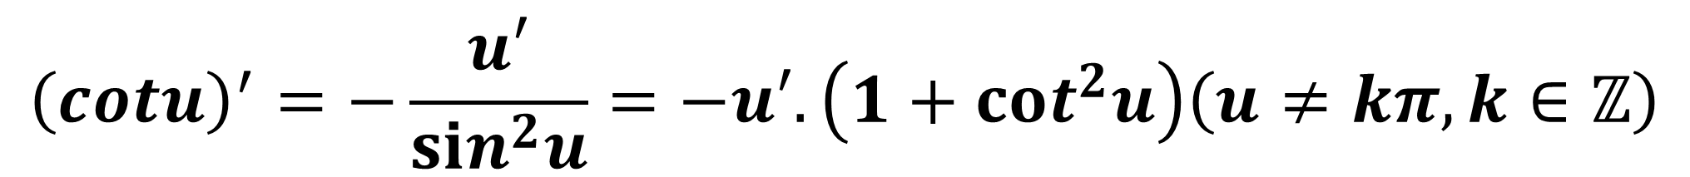
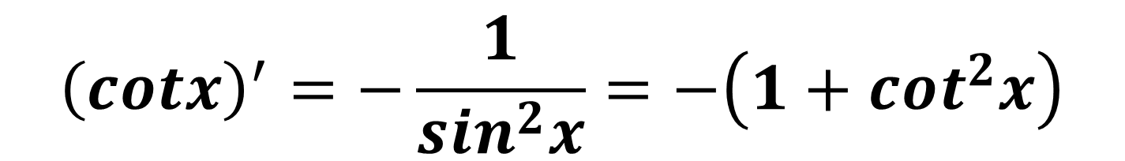
IV
Đạo hàm của hàm số y = cotx
Định lý 4
Hàm số y= cot x có đạo hàm tại mọi$x≠kπ,k∈ℤ$ và
$${\left(cotx\right)}^{′}=−\frac{1}{sin^{2}x}=−\left(1+cot^{2}x\right)$$
$$\text{Ch}\text{ú ý: }\text{N}\text{ế}\text{u} \text{y}\text{=}\text{cot} \text{u} \text{v}\text{à }\text{u}\text{=}\text{u}\text{(}\text{x}\text{) }\text{th}\text{ì }\text{ta} \text{c}\text{ó}$$
$${\left(cotu\right)}^{′}=−\frac{u′}{sin^{2}u}=−u′.\left(1+cot^{2}u\right)\left(u≠kπ,k∈ℤ\right)$$

Slide 7
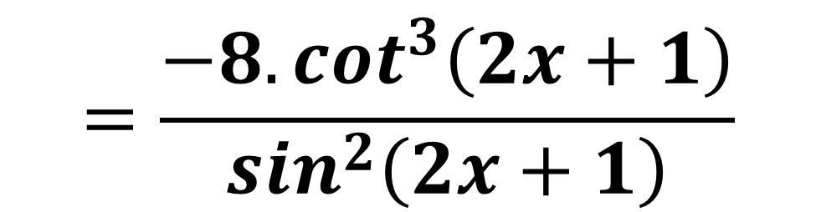
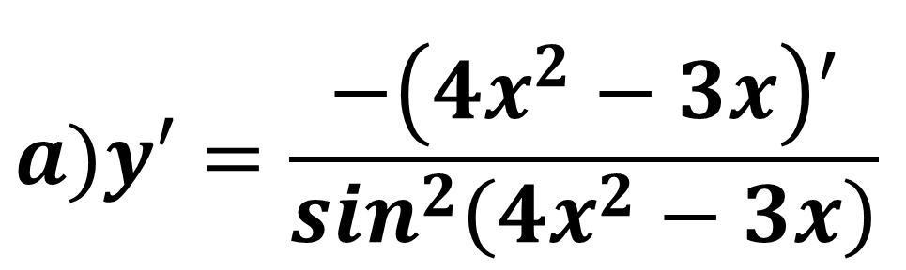
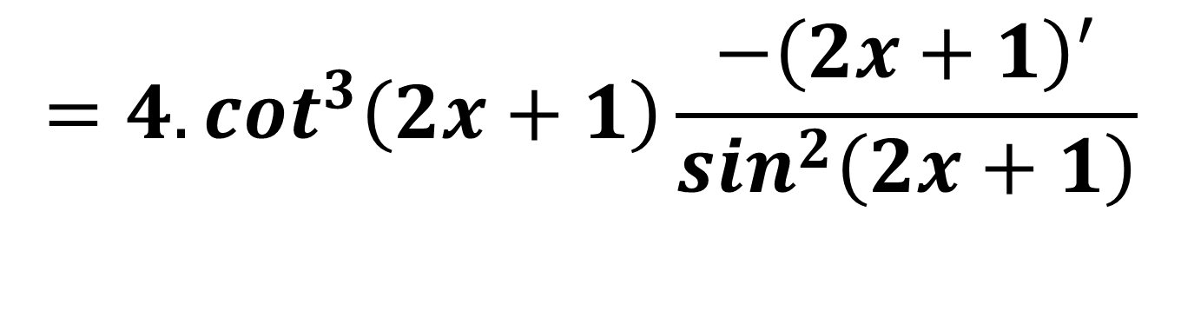
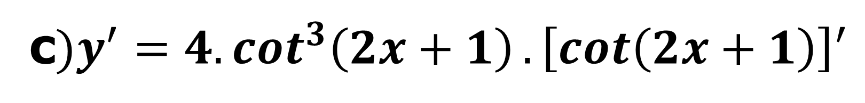
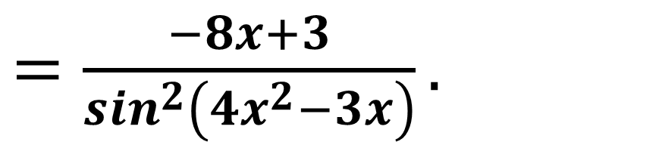
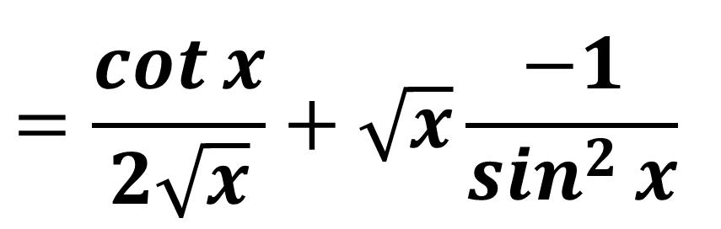

Ví dụ 2
Tính đạo hàm của các hàm số sau
a)$y=\cot\left(4x^{2}−3x\right)$ b)$y=\sqrt{x}⋅\cot{x }$c)$y=\cot^{4}\left(2x+1\right).$
Bài giải
$$a)y′=\frac{−\left(4x^{2}−3x\right)′}{\sin^{2}\left(4x^{2}−3x\right)}$$
c$)y^{′}=4.\cot^{3}\left(2x+1\right).{\left[\cot\left(2x+1\right)\right]}^{′}$
$=\frac{−8x+3}{\sin^{2}\left(4x^{2}−3x\right)}.$
$$=4.\cot^{3}\left(2x+1\right)\frac{−{\left(2x+1\right)}^{′}}{\sin^{2}\left(2x+1\right)}$$
$$b)y′=\left(\sqrt{x}\right)′⋅\cot{x}+\sqrt{x}⋅\left(\cot{x}\right)′$$
$$=\frac{\cot{x}}{2\sqrt{x}}+\sqrt{x}\frac{−1}{\sin^{2}{x}}$$
$$=\frac{−8.\cot^{3}\left(2x+1\right)}{\sin^{2}\left(2x+1\right)}$$
$$=\frac{\cot{x}}{2\sqrt{x}}−\frac{\sqrt{x}}{\sin^{2}{x}}.$$

Slide 8
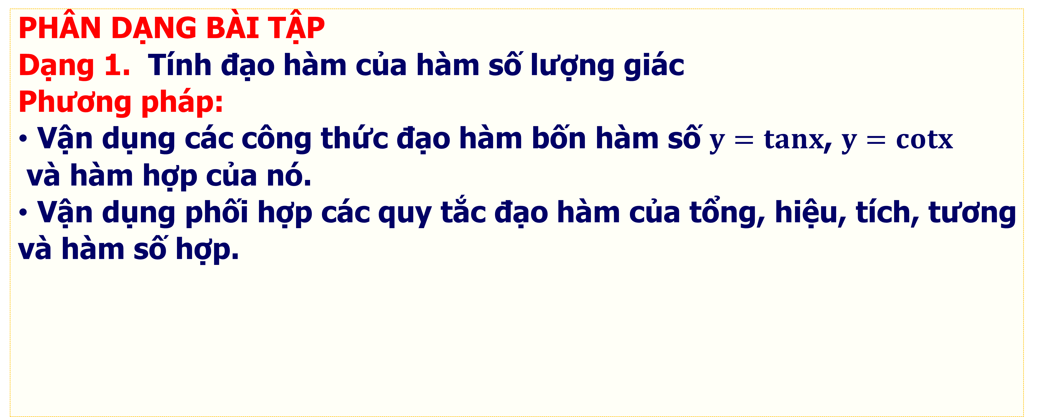
PHÂN DẠNG BÀI TẬP
Dạng 1. Tính đạo hàm của hàm số lượng giác
Phương pháp:
Vận dụng các công thức đạo hàm bốn hàm số $y=tanx$, $y=cotx$
và hàm hợp của nó.
Vận dụng phối hợp các quy tắc đạo hàm của tổng, hiệu, tích, tương
và hàm số hợp.

Slide 9
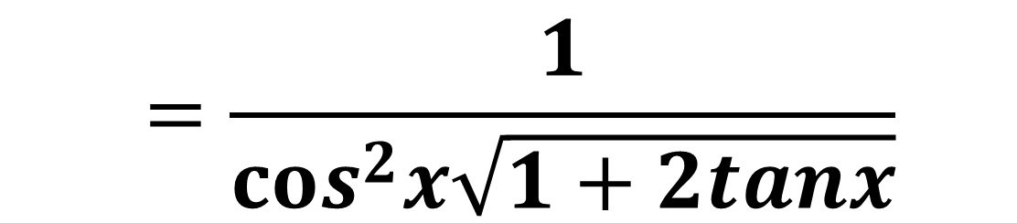
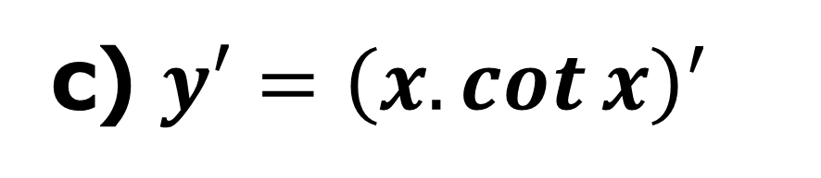
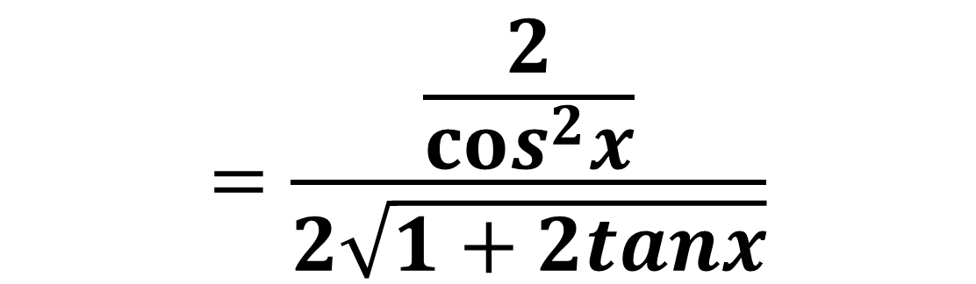
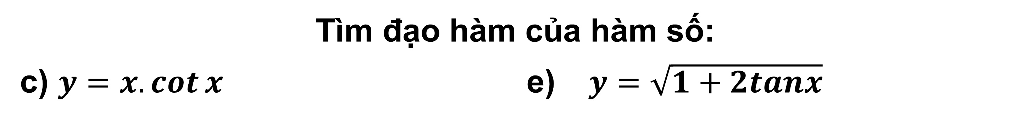
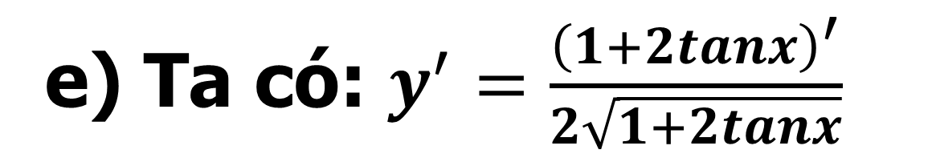
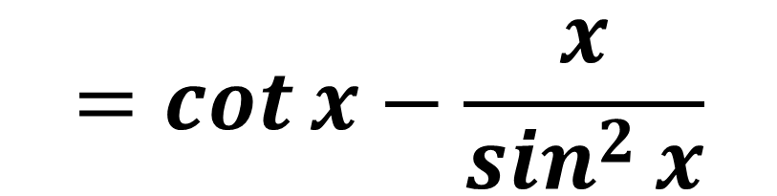
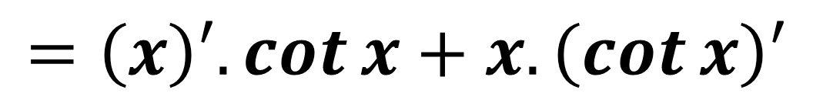
II
BÀI TẬP SGK
Bài tập 3
Tìm đạo hàm của hàm số:
c) $y=x.\cot{x}$ e) $y=\sqrt{1+2tanx}$
Bài giải
c) $y′={\left(x.\cot{x}\right)}^{′}$
e) Ta có: $y^{′}=\frac{{\left(1+2tanx\right)}^{′}}{2\sqrt{1+2tanx}}$
$$=\left(x\right)′.\cot{x}+x.\left(\cot{x}\right)′$$
$$=\frac{\frac{2}{cos^{2}x}}{2\sqrt{1+2tanx}}$$
$$=\cot{x}−\frac{x}{\sin^{2}{x}}$$
$$=\frac{1}{cos^{2}x\sqrt{1+2tanx}}$$

Slide 10


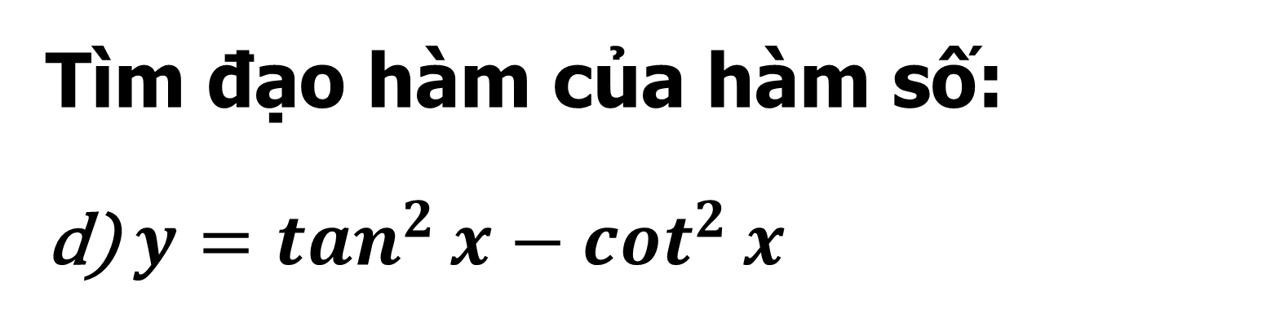
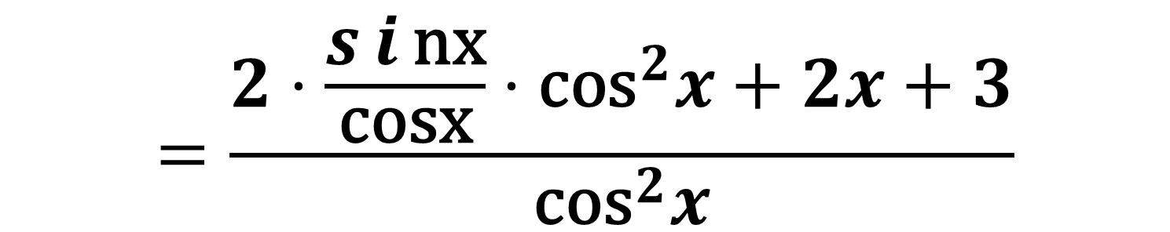
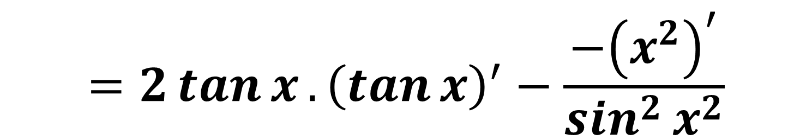

II
BÀI TẬP SGK
Bài tập 4
Tìm đạo hàm của hàm số:
d) $y=\tan^{2}{x}−\cot^{2}{x}$
Bài giải
Ta có:$y′={\left(\tan^{2}{x}−\cot{x^{2}}\right)}^{′}$
$$=\frac{2⋅\frac{s{i}\text{nx}}{\text{cosx}}⋅\text{co}{\text{s}}^{2}x+2x+3}{\text{co}{\text{s}}^{2}x}$$
$$={\left(\tan^{2}{x}\right)}^{′}−{\left(\cot{x^{2}}\right)}^{′}$$
$$=2\tan{x}.{\left(\tan{x}\right)}^{′}−\frac{−{\left(x^{2}\right)}^{′}}{\sin^{2}{x^{2}}}$$
$$=\frac{\sin{2}x+2x+3}{\text{co}{\text{s}}^{2}x}$$

Slide 11
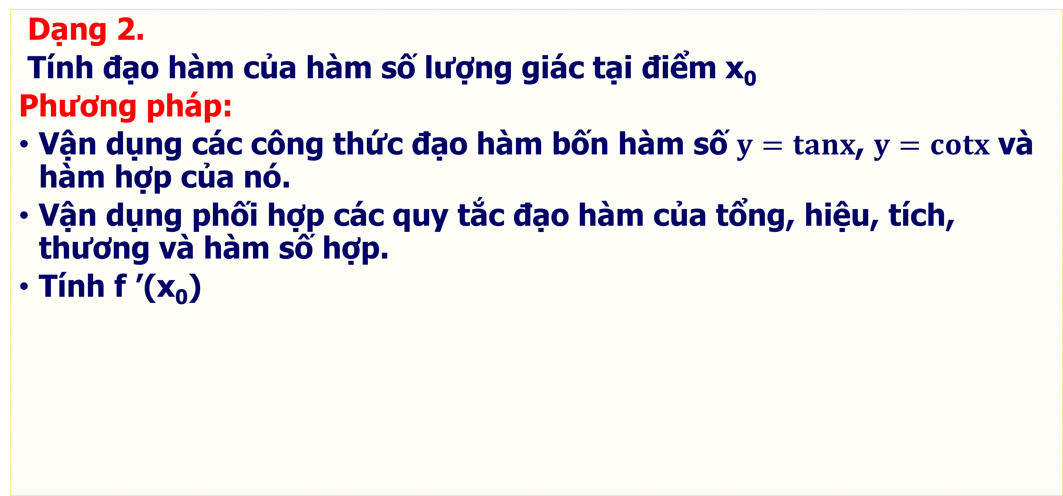
Dạng 2.
Tính đạo hàm của hàm số lượng giác tại điểm x₀
Phương pháp:
Vận dụng các công thức đạo hàm bốn hàm số $y=tanx$, $y=cotx$ và hàm hợp của nó.
Vận dụng phối hợp các quy tắc đạo hàm của tổng, hiệu, tích, thương và hàm số hợp.
Tính f ’(x₀)

Slide 12
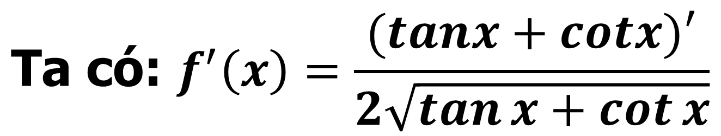

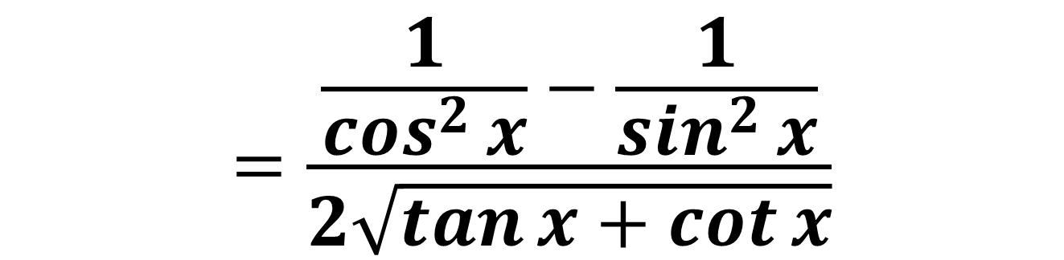
Ví dụ 3
Cho hàm số $y=f(x)=\sqrt{tanx+cotx}$. Tính $f′\left(\frac{π}{4}\right)$.
Bài giải
$$\text{Ta} \text{c}\text{ó: }f^{′}\left(x\right)=\frac{(tanx+cotx)^{′}}{2\sqrt{\tan{x}+\cot{x}}}$$
$$=\frac{\frac{1}{\cos^{2}{x}}−\frac{1}{\sin^{2}{x}}}{2\sqrt{\tan{x}+\cot{x}}}$$
$$⇒f^{′}\left(\frac{π}{4}\right)=0$$

Slide 13
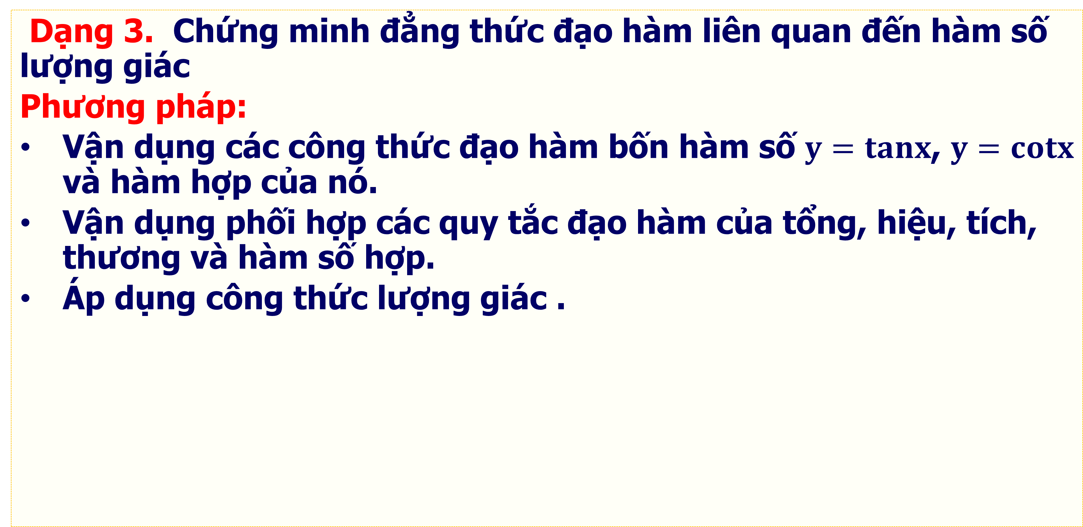
Dạng 3. Chứng minh đẳng thức đạo hàm liên quan đến hàm số lượng giác
Phương pháp:
Vận dụng các công thức đạo hàm bốn hàm số $y=tanx$, $y=cotx$ và hàm hợp của nó.
Vận dụng phối hợp các quy tắc đạo hàm của tổng, hiệu, tích, thương và hàm số hợp.
Áp dụng công thức lượng giác .

Slide 14

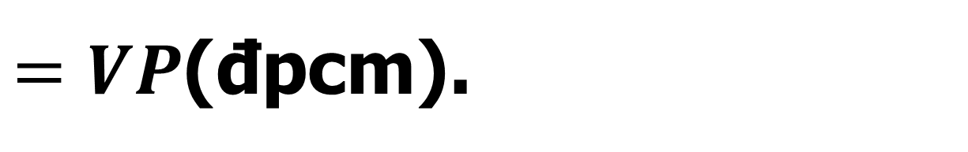
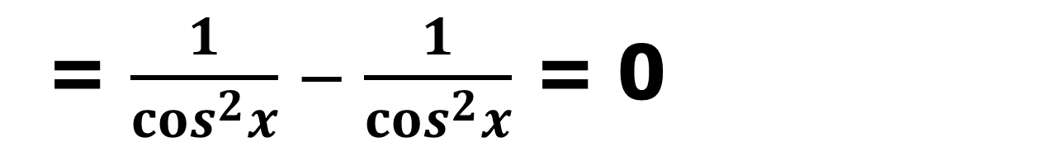
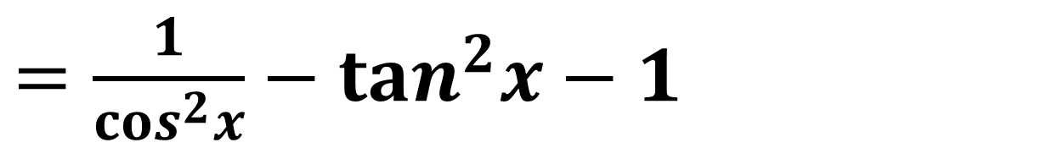

Ví dụ 4
Cho hàm số $y=tanx$. Chứng minh : $y′−y^{2}−1=0$.
Bài giải
Ta có: $y′=\frac{1}{cos^{2}x}$.
Khi đó: $VT=y′−y^{2}−1$
$=\frac{1}{cos^{2}x}−tan^{2}x−1$
= $\frac{1}{cos^{2}x}$ − $\frac{1}{cos^{2}x}$ = 0
$=VP$(đpcm).

Slide 15

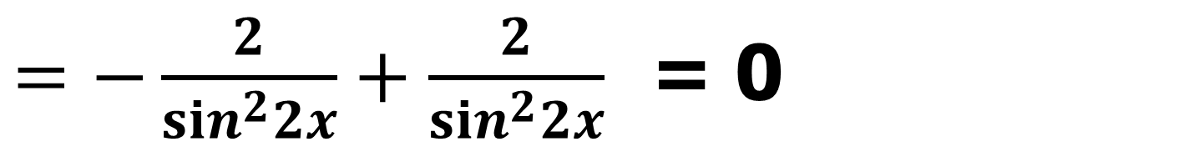
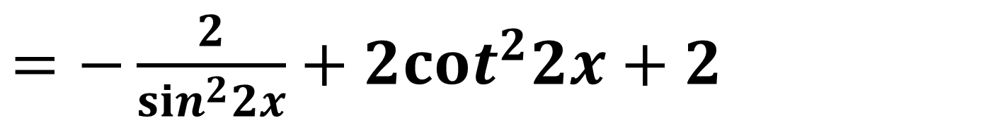

II
BÀI TẬP
Ví dụ 5
Cho hàm số $y=cot2x$. Chứng minh : $y′+2y^{2}+2=0$
Bài giải
Ta có: $y′=−\frac{2}{sin^{2}2x}$.
Khi đó: $VT=y^{′}+2y^{2}+2$
$=−\frac{2}{sin^{2}2x}+2cot^{2}2x+2$
$=−\frac{2}{sin^{2}2x}+\frac{2}{sin^{2}2x}$ = 0
$=VP$(đpcm).

Slide 16






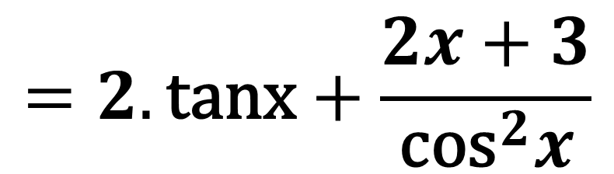


BÀI TẬP TRẮC NGHIỆM
Câu 1
Tính đạo hàm của hàm số sau $y=\left(2x+3\right)\text{.}\text{tanx}$
A
$$y^{′}=\frac{sinx+2x+3}{\text{co}\text{s}x}$$
B
$y′=\left(2x+3\right)\text{.}\text{tanx}$.
C
$$y′=\frac{\sin{2}x+(2x+3)}{\sin^{2}{x}}$$
D
$$y′=\frac{\sin{2}x+(2x+3)}{\text{co}{\text{s}}^{2}x}$$
D
Lời Giải
$$=\frac{2.\text{tanx}\text{.}\text{co}{\text{s}}^{2}x}{\text{co}{\text{s}}^{2}x}+\frac{2x+3}{\text{co}{\text{s}}^{2}x}$$
$$y^{′}={\left[\left(2x+3\right).\tan{x}\right]}^{′}$$
$$={\left(2x+3\right)}^{′}\text{.}\text{tanx}\text{+}\left(2x+3\right).{\left(\text{tanx}\right)}^{′}$$
$$=\frac{2⋅\frac{s{i}\text{nx}}{\text{cosx}}⋅\text{co}{\text{s}}^{2}x+2x+3}{\text{co}{\text{s}}^{2}x}$$
$$=\frac{\sin{2}x+2x+3}{\text{co}{\text{s}}^{2}x}$$
$$=\frac{2.\text{tanx}\text{.}\text{co}{\text{s}}^{2}x}{\text{co}{\text{s}}^{2}x}+\frac{2x+3}{\text{co}{\text{s}}^{2}x}$$
$$=2.\text{tanx}+\frac{2x+3}{\text{co}{\text{s}}^{2}x}$$

Slide 17








BÀI TẬP TRẮC NGHIỆM
Câu 2
Tính đạo hàm của hàm số sau $y=\cot\left(3x−1\right)$
A
$$y′=\frac{3}{\sin^{2}\left(3x+1\right)}$$
B
$y′=\frac{−3}{\text{co}{\text{s}}^{2}\left(3x−1\right)}$.
C
$$y′=\frac{−3}{\sin^{2}\left(3x−1\right)}$$
$$\text{. }y′=\frac{(3x−1)}{\sin^{2}\left(3x−1\right)}\text{.}$$
C
D
Lời Giải
$$=\frac{2.\text{tanx}\text{.}\text{co}{\text{s}}^{2}x}{\text{co}{\text{s}}^{2}x}+\frac{2x+3}{\text{co}{\text{s}}^{2}x}$$
$$y^{′}={\left[\cot\left(3x−1\right)\right]}^{′}$$
$$=−{\left(3x−1\right)}^{′}⋅\frac{1}{\sin^{2}\left(3x−1\right)}$$
$$=\frac{−3}{\sin^{2}\left(3x−1\right)}$$

Slide 18








BÀI TẬP TRẮC NGHIỆM
Câu 3
Tính đạo hàm của hàm số sau $y=\sqrt{\tan{x}}$
A
$$y′=\frac{1}{2\cos^{2}{x}\sqrt{\tan{x}}}$$
$$y′=\frac{1}{2\sin^{2}{x}\sqrt{\tan{x}}}$$
$$y′=\frac{−1}{2\cos^{2}{x}\sqrt{\tan{x}}}$$
$$y′=\frac{−1}{2\sin^{2}{x}\sqrt{\tan{x}}}\text{.}$$
A
B
C
D
Lời Giải
$$=\frac{2.\text{tanx}\text{.}\text{co}{\text{s}}^{2}x}{\text{co}{\text{s}}^{2}x}+\frac{2x+3}{\text{co}{\text{s}}^{2}x}$$
$$y^{′}={\left(\sqrt{\tan{x}}\right)}^{′}$$
$$={\left(\tan{x}\right)}^{′}⋅\frac{1}{2\sqrt{\tan{x}}}$$
$$=\frac{1}{2\sqrt{\tan{x}}⋅\text{co}{\text{s}}^{2}x}$$

Slide 19









BÀI TẬP TRẮC NGHIỆM
Câu 4
Tính đạo hàm của hàm số sau $y=\tan{3}x−\cot{3}x$
A
$$y′=\frac{1}{\text{co}{\text{s}}^{2}3x}+\frac{1}{\sin^{2}{3}x}\text{.}$$
B
$$y′=\frac{3}{\text{co}{\text{s}}^{2}3x}+\frac{3}{\sin^{2}{3}x}$$
C
$$y′=\frac{1}{\text{co}{\text{s}}^{2}3x}−\frac{1}{\sin^{2}{3}x}$$
D
$$y′=\frac{3}{\text{co}{\text{s}}^{2}3x}−\frac{3}{\sin^{2}{3}x}\text{.}$$
B
Lời Giải
$$=\frac{2.\text{tanx}\text{.}\text{co}{\text{s}}^{2}x}{\text{co}{\text{s}}^{2}x}+\frac{2x+3}{\text{co}{\text{s}}^{2}x}$$
$$y^{′}={\left(\tan{3}x−\cot{3}x\right)}^{′}$$
$$={\left(\tan{3}x\right)}^{′}−{\left(\cot{3}x\right)}^{′}$$
$$=\frac{{\left(3x\right)}^{′}}{\text{co}{\text{s}}^{2}3x}−\frac{−{\left(3x\right)}^{′}}{\text{si}{\text{n}}^{2}3x}$$
$$=\frac{3}{\text{co}{\text{s}}^{2}3x}+\frac{3}{\text{si}{\text{n}}^{2}3x}$$

Slide 20






Hàm số y= tan x có đạo hàm tại mọi
$x≠\frac{π}{2}+kπ,k∈ℤ$ và
$$\left(tanu\right)′=\frac{u′}{cos^{2}u}$$
$$\left(u≠\frac{π}{2}+kπ,k∈ℤ\right)$$
ĐỊNH LÍ 3
$${\left(tanx\right)}^{′}=\frac{1}{cos^{2}x}=1+tan^{2}x$$
Hàm số y= cot x có đạo hàm tại mọi $x≠kπ,k∈ℤ$ và
ĐỊNH LÍ 4
$${\left(cotu\right)}^{′}=−\frac{u^{′}}{sin^{2}u}$$
$$\left(u≠kπ,k∈ℤ\right)$$
$${\left(cotx\right)}^{′}=−\frac{1}{sin^{2}x}=−\left(1+cot^{2}x\right)$$

